Slide 1
Синтаксис в Kotlin

Slide 2
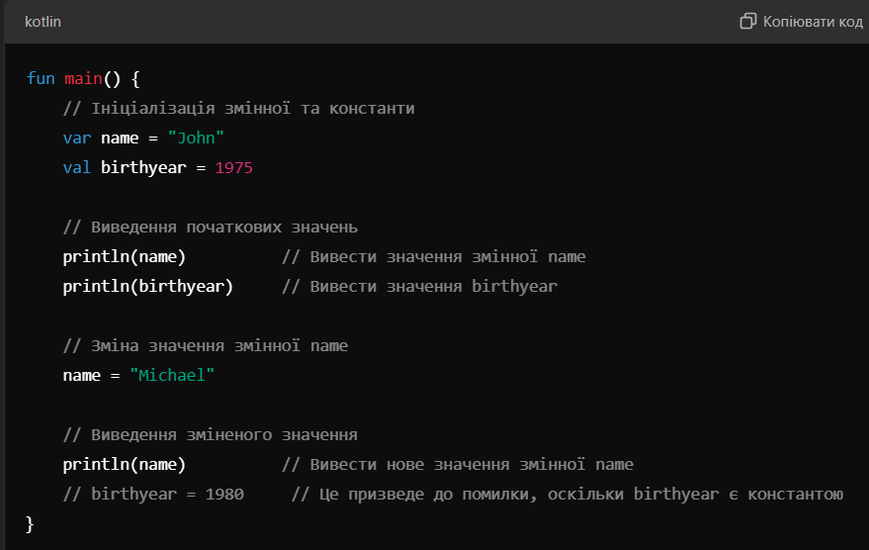
Змінні
Для створення змінної, використайте var або val і присвойте їй значення знаком рівності (=).
Різниця між var і val полягає в тому, що змінні, оголошені з ключовим словом var, можна змінювати/модифікувати, а змінні val - ні.
Щоб запамятати var (variable - змінна), val (value - значення)

Slide 3
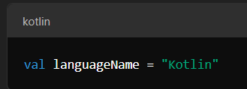
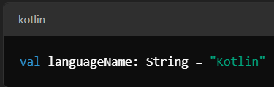
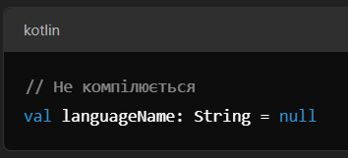
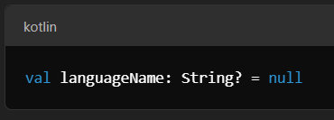
Змінні
В Kotlin можна вказувати тип змінної явно, а можна і не вказувати — компілятор присвоїть тип автоматично на основі значення. Однак, змінна може бути null, тоді її тип має бути явно позначений як nullable, додаючи ? після типу. У Kotlin за замовчуванням змінні не можуть мати значення null.
Приклад без вказанням типу (Kotlin сам присвоїть тип String):
Приклад з явним вказанням типу:
Наступний код не буде компілюватись, оскільки String не може бути null:
Щоб змінна могла містити null, потрібно вказати тип як nullable, додаючи ?:

Slide 4
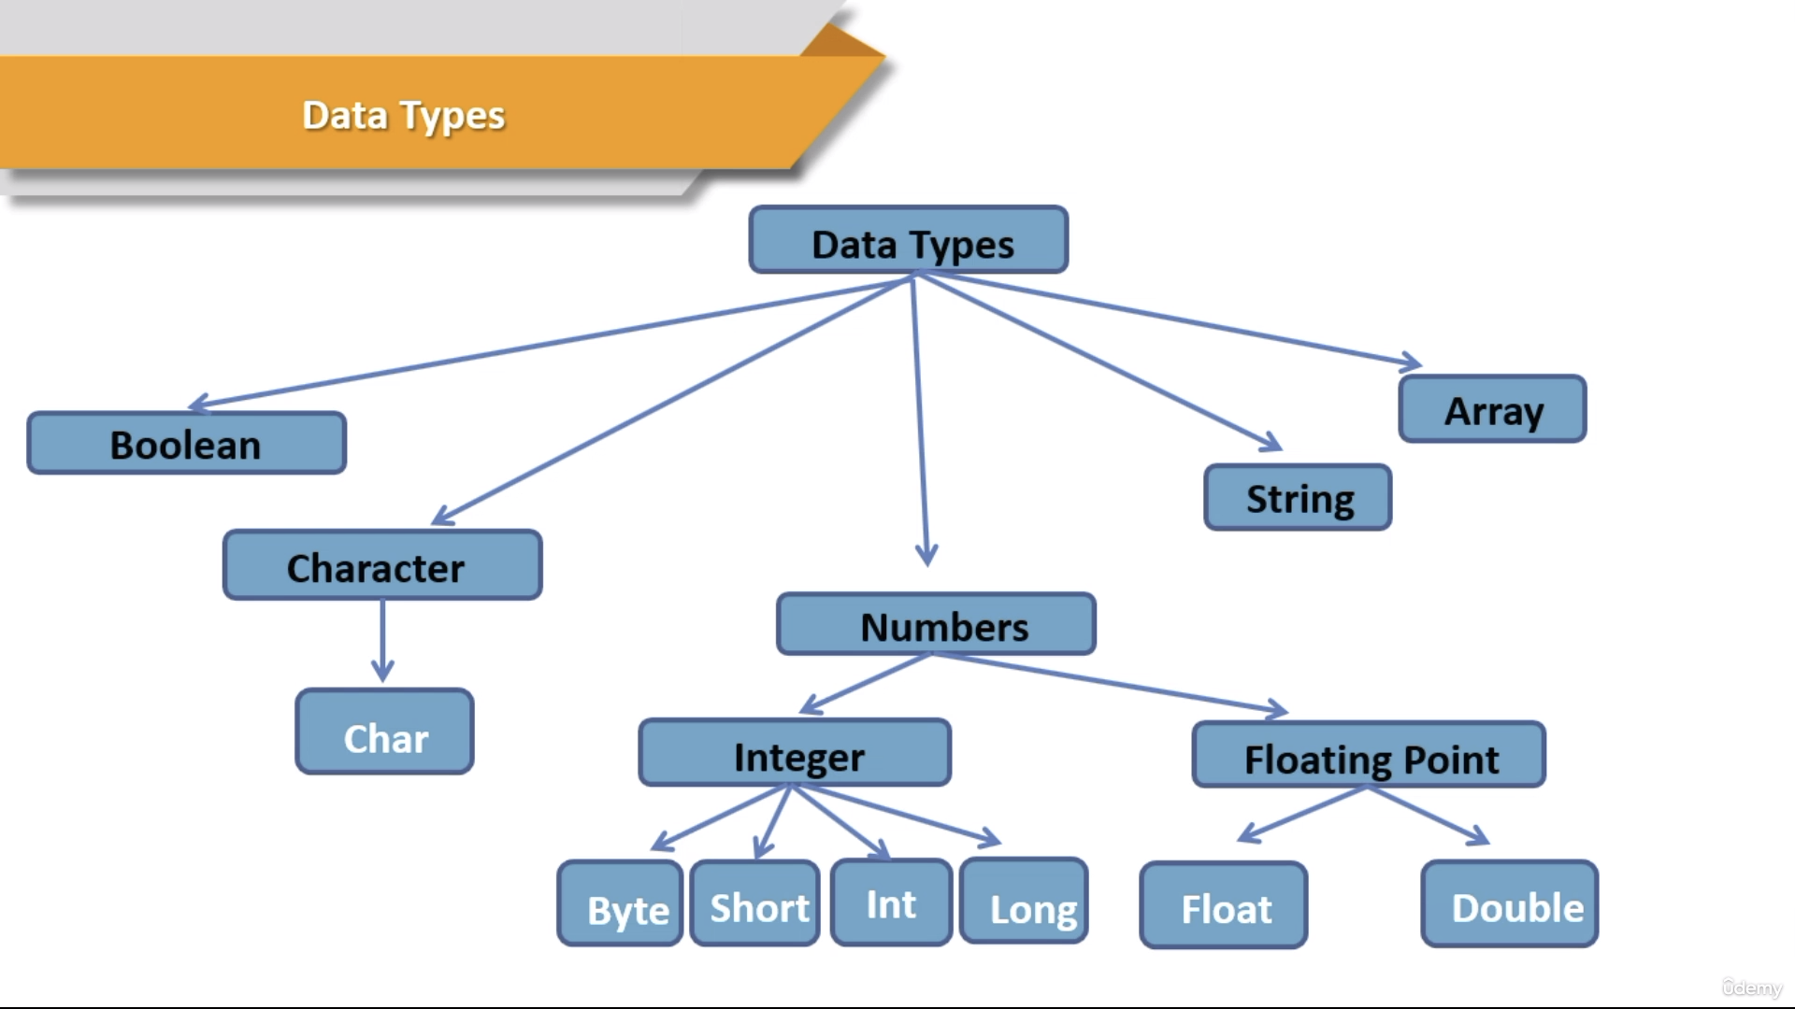
Основні типи даних

Slide 5
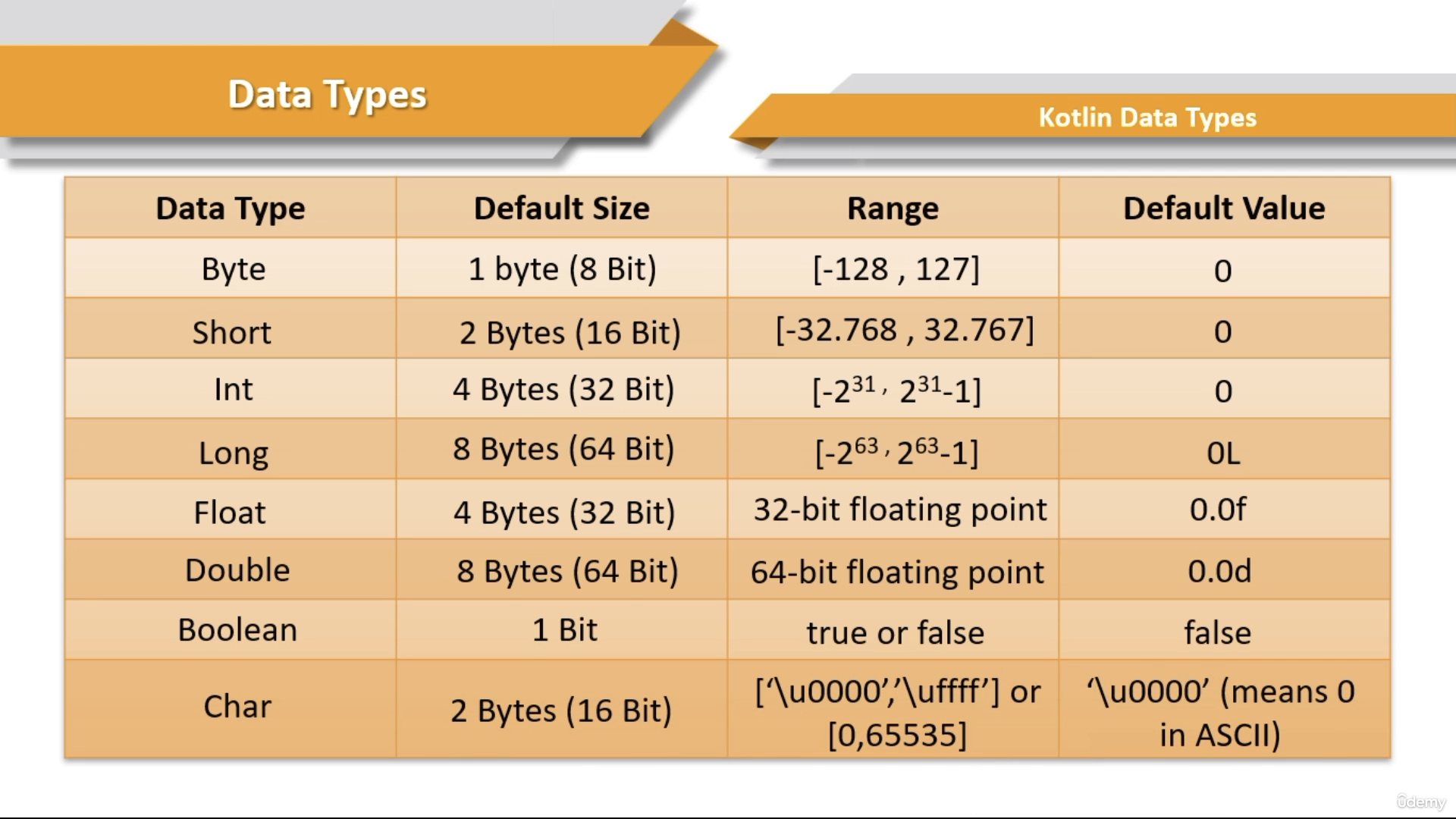
Основні типи даних

Slide 6
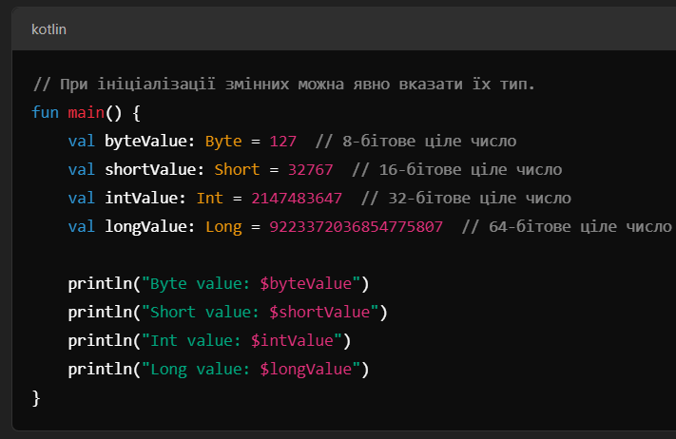
Основні типи даних
1. Цілі числа:
Byte: 8-бітове ціле число зі знаком.
Short: 16-бітове ціле число зі знаком.
Int: 32-бітове ціле число зі знаком.
Long: 64-бітове ціле число зі знаком.

Slide 7
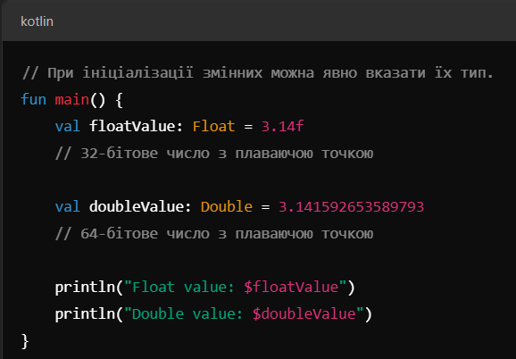
Основні типи даних
2. Числа з плаваючою комою:
Float: 32-бітове число з плаваючою точкою. Може містити до 7 десяткових знаків.
Double: 64-бітове число з плаваючою точкою. Може містити до 15 десяткових знаків.

Slide 8
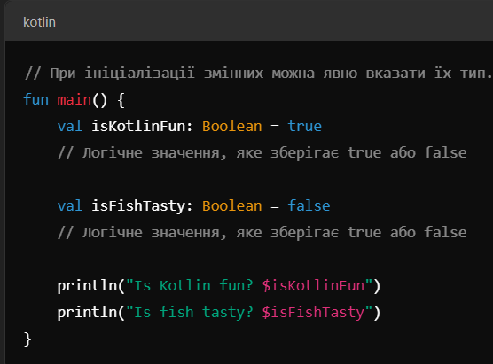
Основні типи даних
3. Логічний тип (Boolean):
Boolean: логічний тип даних який зберігає два значення: true або false. Він часто використовується для умовних операторів та контролю виконання програми.
Логічні оператори:
AND (&&): Повертає true, якщо обидва операнди є true. Наприклад, якщо ви перевіряєте, чи є обидва значення істинними, використовуйте оператор AND.
OR (||): Повертає true, якщо хоча б одне з двох значень є true. Цей оператор корисний, коли потрібно перевірити кілька умов.
NOT (!): Інвертує логічне значення. Якщо значення true, після застосування оператора NOT воно стане false, і навпаки.

Slide 9
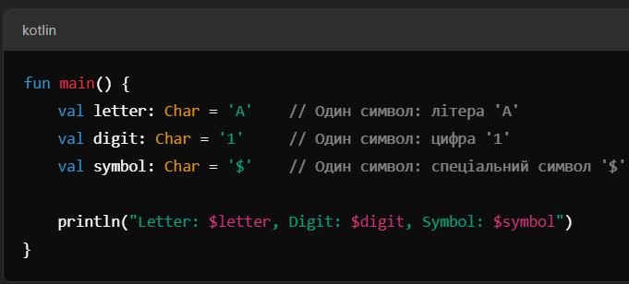
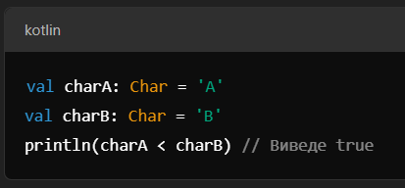
Основні типи даних
4. Символьний тип (Char):
Char: представляє один символ Unicode. Символи в Kotlin записуються в одинарних лапках, наприклад: 'A', '1’.
На відміну від рядків (String), тип Char призначений для зберігання лише одного символу.
Також можна порівнювати символи за допомогою операторів >, <, >=, <=, ==, != оскільки Char представляє числове значення у таблиці Unicode.

Slide 10
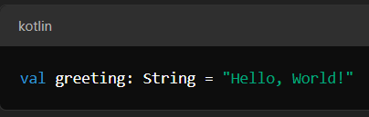
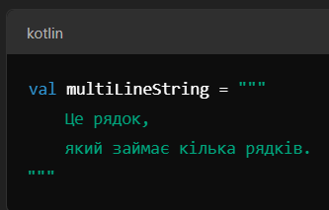
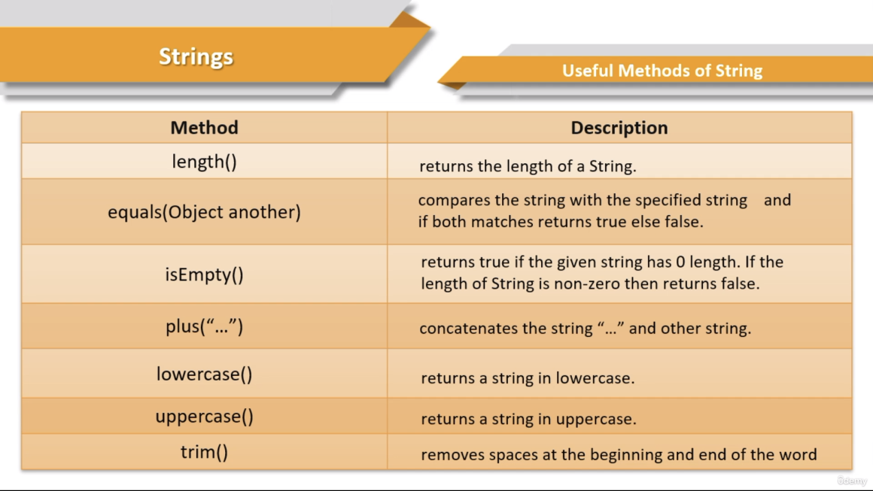
Основні типи даних
5. Строковий тип (String):
String: представляє рядок символів (послідовність символів). Рядки записуються в подвійних лапках, наприклад: "Hello, World!". Рядки є незмінними.

Slide 11
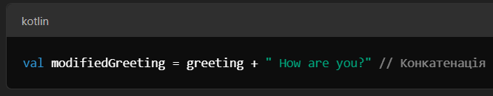
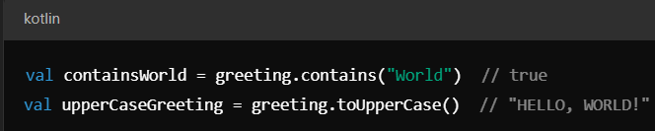
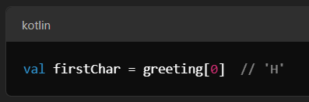
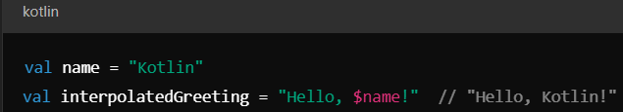
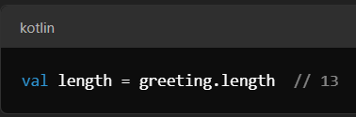
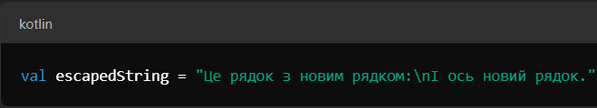
Приклади
Ініціалізація + Конкатенація:
Методи рядків:
Доступ:
Додавання змінних у рядки за допомогою символу $:
Довжина рядка:
Використання спец. Символів для форматування рядка:

Slide 12
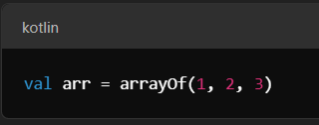
Основні типи даних
6. Масив (Array):
Array: узагальнений клас, що представляє масиви. Масиви в Kotlin створюються за допомогою конструктора arrayOf(), наприклад: val arr = arrayOf(1, 2, 3).

Slide 13
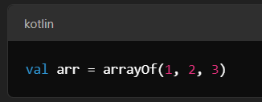
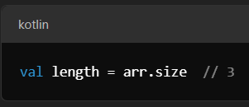
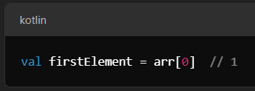
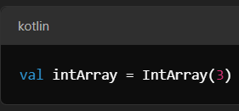
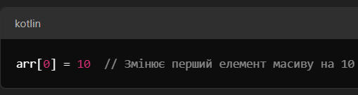
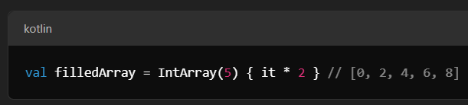
Приклади
Ініціалізація масиву:
Довжина масиву:
Доступ до елементів масиву:
Створення масиву певного типу:
Зміна елементів масиву:
Заповнення певними значеннями:

Slide 14
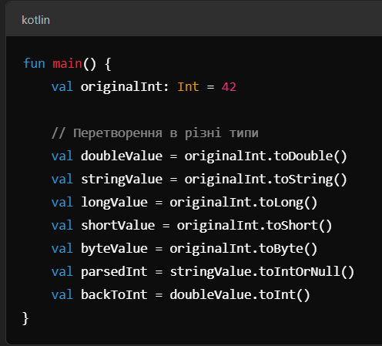
Перетворення типів
Для перетворення числового типу даних в інший тип необхідно скористатися однією з наступних функцій: toByte(), toShort(), toInt(), toLong(), toFloat(), toDouble() або toChar().

Slide 15
Оператори
Оператори в програмуванні - це спеціальні символи, які виконують операції над одним, двома або більше операндами та повертають результат. Оператори можуть бути арифметичними, логічними, порівняння, присвоєння тощо, і відіграють ключову роль у виконанні обчислень та контролі потоку програми.

Slide 16
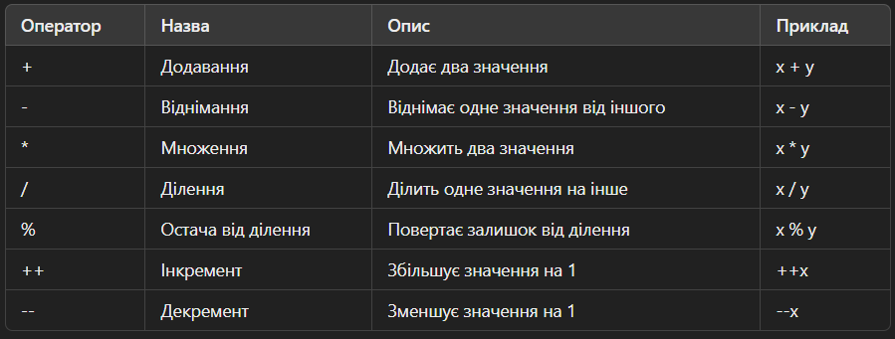
Оператори
Арифметичні оператори
Арифметичні оператори виконують базові математичні операції над числовими значеннями. Вони використовуються для додавання, віднімання, множення, ділення та інших обчислень.

Slide 17
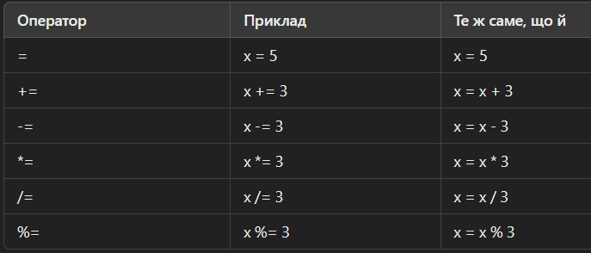
Оператори
Оператори присвоєння
Оператори присвоєння використовуються для збереження значення в змінну. Базовий оператор присвоєння - це =, який встановлює значення змінної. Оператори +=, -=, *=, /=, та %= поєднують арифметичні операції з присвоєнням, дозволяючи скоротити запис. Ці оператори допомагають писати код більш компактно та зручно.

Slide 18
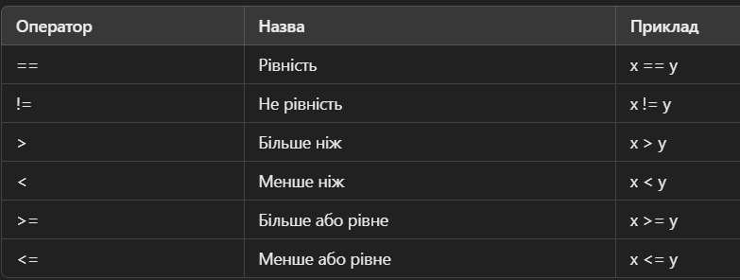
Оператори
Оператори порівняння
Оператори порівняння використовуються для порівняння двох значень і повертають булевий результат (істина або хиба). Вони грають важливу роль у прийнятті рішень у програмах, наприклад, в умовних конструкціях (if, switch) і циклах.

Slide 19
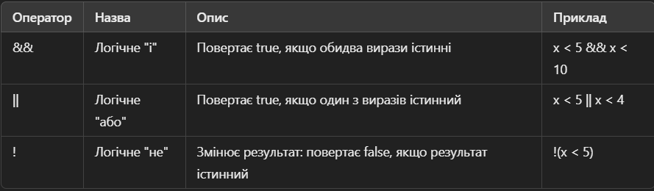
Оператори
Логічні оператори
Логічні оператори використовуються для об'єднання двох або більше умов у булевих виразах. Вони повертають булеве значення (істина або хиба) і зазвичай використовуються в умовних конструкціях і циклах, щоб контролювати виконання коду в залежності від декількох умов.

Slide 20
Основні структури
If…else
While loop
do-while loop
When
For loop
Break and Continue

Slide 21
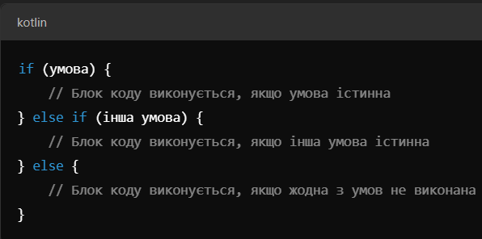
Основні структури
Умовна конструкція if...else
if в Kotlin може використовуватися як оператор для виконання умовної логіки. Він може повертати значення, що робить його дуже гнучким.
Синтаксис

Slide 22
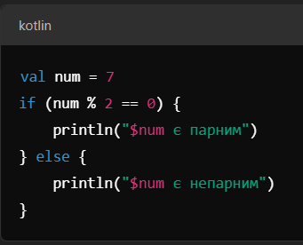
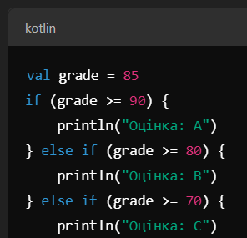
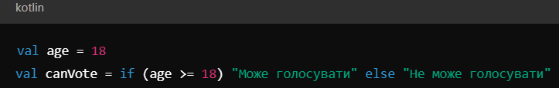
Приклади
Визначає оцінку студента залежно від отриманого балу.
Перевірка числа на парність
Використання if…else як вираз

Slide 23
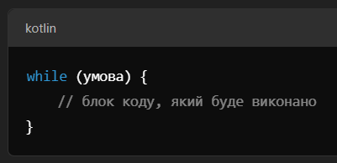
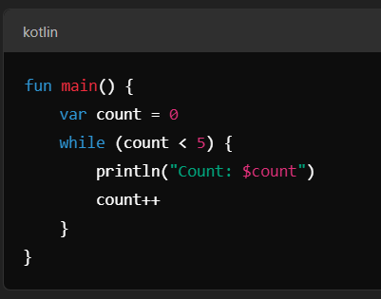
Основні структури
Синтаксис
2. Цикл while виконує блок коду доти, поки умова є істинною.

Slide 24
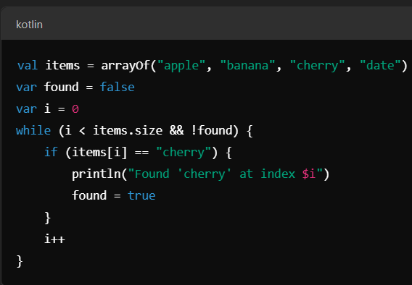
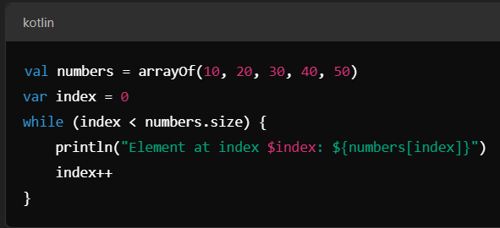
Приклади
Пошук елемнта cherry в масиві
Вивід всіх елементів масиву

Slide 25
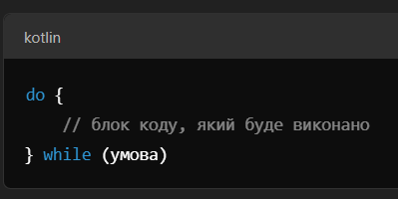
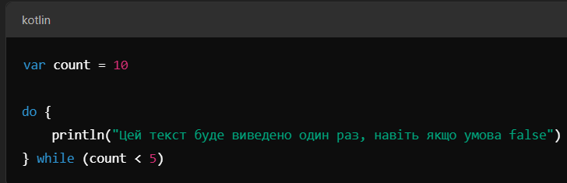
Основні структури
Синтаксис
3. Цикл do...while працює схожим чином, але з однією важливою відмінністю: блок коду виконається принаймні один раз, незалежно від того, істинна умова чи ні. Після виконання коду умова перевіряється, і якщо вона істинна, цикл продовжується.

Slide 26
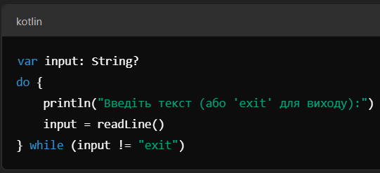
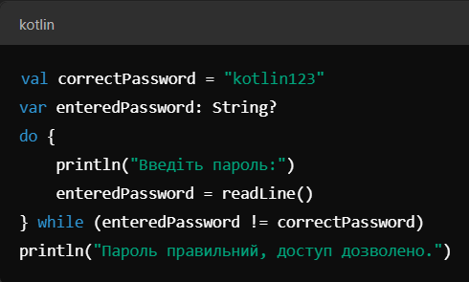
Приклади
Цикл запитує введення користувача, і виконується доти, поки користувач не введе "exit".
Постійний запит до користувача, поки той не введе правильний пароль

Slide 27
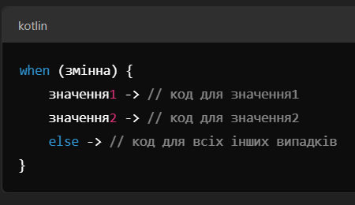
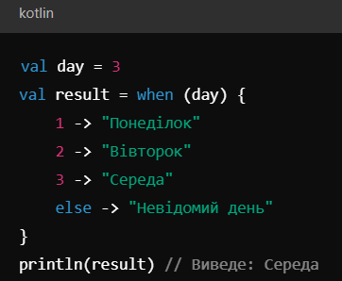
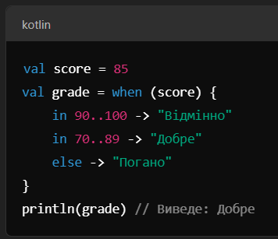
Основні структури
Синтаксис
4. Конструкція when в Kotlin — це оператора switch в інших мовах програмування. Її використовують для перевірки значення змінної на відповідність кільком умовам. when може повертати значення, а також підтримує різні типи умов, як-то порівняння з діапазоном, типовою відповідністю тощо.
Визначення дня тижня
Визначення оцінки по балам

Slide 28
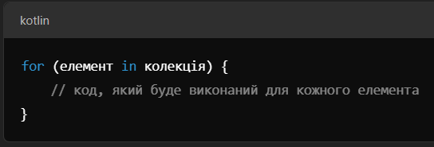
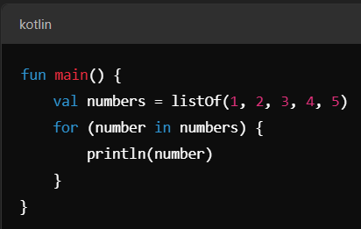

Основні структури
Синтаксис
5. Цикл for використовується для ітерації по массивах, списках і т.п.

Slide 29


Основні структури
Синтаксис
6. Оператор break припиняє виконання циклу повністю і передає управління наступній частині коду після циклу.
Цикл for переривається, коли i дорівнює 5. break зупиняє цикл і виводить значення до 5.

Slide 30


Основні структури
Синтаксис
7. Оператор continue припиняє виконання циклу повністю і передає управління наступній частині коду після циклу.
Цикл for пропускає всі числа, які не є кратними 3, і виводить лише ті, що діляться на 3.

Slide 31

Функції
Синтаксис
Функція — це блок коду, який виконує певну задачу і може повертати значення. Функції в Kotlin визначаються за допомогою ключового слова fun, після якого йде ім'я функції, список параметрів у круглих дужках, та, за потреби, тип повернення.
fun — ключове слово для визначення функції.
ім'яФункції — назва функції, за якою можна її викликати.
параметри — значення, які передаються в функцію при її виклику.
ТипПовернення — тип значення, яке функція повертає. Якщо функція нічого не повертає, тип повернення Unit, але його можна опустити.
return — оператор для повернення значення (необов'язковий для Unit).

Slide 32




Приклади
Найпростіший приклад функції
Функція greetUser приймає параметр name типу String і виводить персоналізоване привітання.
Функція add приймає два параметри типу Int, додає їх і повертає результат.
У функції greetUserWithDefault параметр name має типове значення "Guest". Якщо параметр не передається при виклику, використовується значення за замовчуванням.

Slide 33


Приклади
Функція multiply визначена як вираз і повертає добуток двох чисел. Така форма функції не потребує ключового слова return або тіла в фігурних дужках.
Рекурсивна функція factorial обчислює факторіал числа n. Функція викликає сама себе, доки не досягне базового випадку (n == 0).

Slide 34


Лямбда-функції
Лямбда-функції в Kotlin — це функції, які не мають імені. Вони використовуються для передачі функціональності як параметри іншим функціям або для зберігання у змінних.
Синтаксис
val myLambda: оголошення змінної для зберігання лямбда-функції.
(Int, Int) -> Int: тип лямбда-функції, що приймає два параметри типу Int і повертає значення типу Int.
{ a, b -> a + b }: тіло лямбда-функції, яке додає два числа.
Лямбда-функція square обчислює квадрат переданого числа.

Slide 35



Приклади
Лямбда функція з типом параметрів
Лямбда функція без параметрів
Лямбда функція з функціями вищих порядків

Slide 36


Приклади
Лямбда-функція використовується для подвоєння значень у масиві numbers за допомогою методу map, а потім результат перетворюється назад у масив.
Лямбда-функція використовується для фільтрації парних чисел з масиву numbers за допомогою методу filter, а потім результат перетворюється назад у масив.

Slide 37
end…

